Slide 1

CEA055 – Estatística e Probabilidade
Teste de Hipótese para a Média — Variância Desconhecida
Objetivos da aula:
Aplicar o roteiro de 5 passos ao teste de hipótese sobre a média, quando a variância populacional é desconhecida.
Construir a região crítica com a distribuição t-Student (Aula 17), no lugar da Normal.
Resolver, passo a passo, um teste completo com dados de uma amostra real.
Referências:
Bussab, Morettin. Estatística Básica, 9ed — Cap. 12 (12.10)
Montgomery, Runger. Applied Statistics..., 7th ed — Cap. 9 (9.3)
Magalhães, Lima. Noções de Probabilidade e Estatística, 5ed — Cap. 8 (8.3, 8.4)
Morettin. Estatística Básica: Probabilidade e Inferência — Cap. 14 (14.2, 14.3)
Professor: Marcos Goulart Lima

Slide 2
O caso realista
Na Aula 21, testamos a média supondo σ conhecida — uma situação rara na prática.
Na grande maioria dos casos, σ é desconhecida e precisa ser estimada pela amostra (S) — exatamente como fizemos para o IC da média na Aula 18.
A consequência é a mesma de lá: a estatística de teste passa a seguir a distribuição t-Student, com n − 1 graus de liberdade (Aula 17), no lugar da Normal.
O roteiro de 5 passos continua o mesmo — vamos aplicá-lo por completo a seguir.
CEA055 - Estatística e Probabilidade - Professor: Marcos Goulart Lima

Slide 3
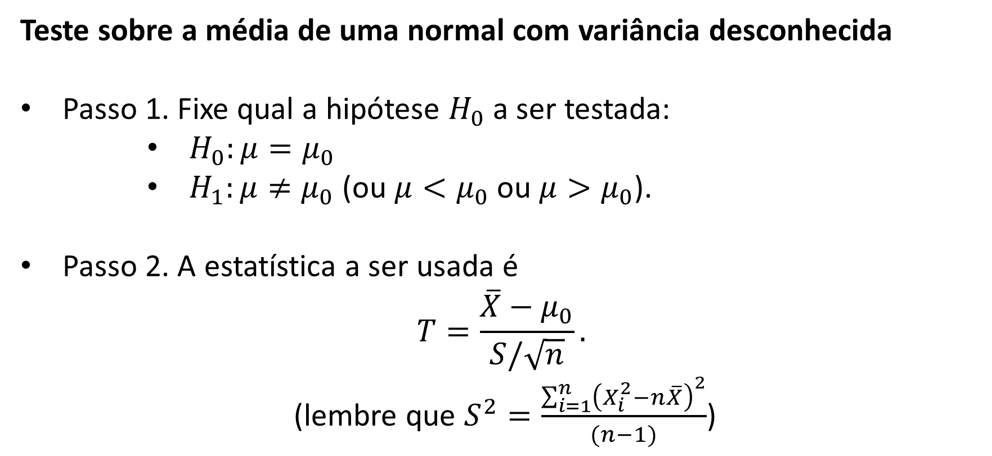
Teste sobre a média de uma normal com variância desconhecida
Passo 1. Fixe qual a hipótese $H_{0}$ a ser testada:
      $H_{0}:μ=μ_{0}$
      $H_{1}:μ≠μ_{0}$ (ou $μ<μ_{0}$ ou $μ>μ_{0}$).
Passo 2. A estatística a ser usada é
$$T=\frac{\overline{X}−μ_{0}}{S/\sqrt{n}}.$$
(lembre que $S^{2}=\frac{\sum_{i=1}^{n}{{\left(X_{i}^{2}−n\overline{X}\right)}^{2}}}{(n−1)}$)
CEA055 - Estatística e Probabilidade - Professor: Marcos Goulart Lima

Slide 4
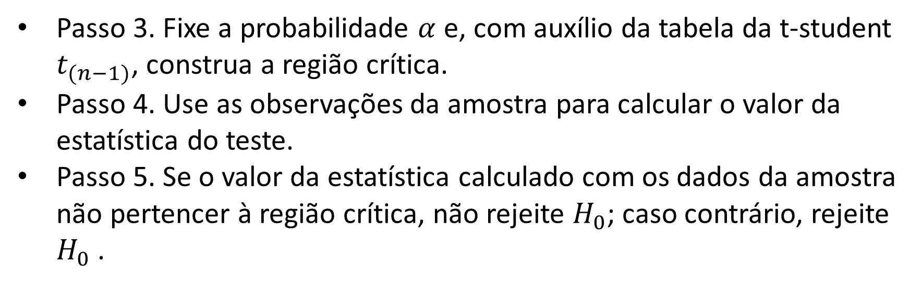
Passo 3. Fixe a probabilidade $α$ e, com auxílio da tabela da t-student $t_{(n−1)}$, construa a região crítica.
Passo 4. Use as observações da amostra para calcular o valor da estatística do teste.
Passo 5. Se o valor da estatística calculado com os dados da amostra não pertencer à região crítica, não rejeite $H_{0}$; caso contrário, rejeite $H_{0}$.
CEA055 - Estatística e Probabilidade - Professor: Marcos Goulart Lima

Slide 5
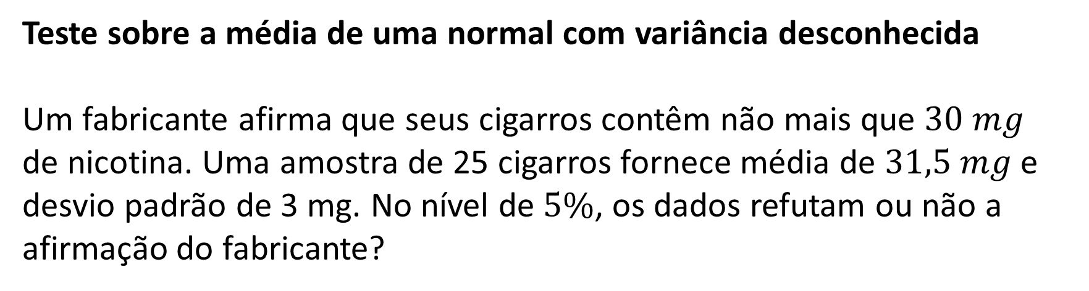
Teste sobre a média de uma normal com variância desconhecida
Um fabricante afirma que seus cigarros contêm não mais que $30 mg$
de nicotina. Uma amostra de 25 cigarros fornece média de $31,5 mg$e desvio padrão de 3 mg. No nível de $5\%$, os dados refutam ou não a afirmação do fabricante?
CEA055 - Estatística e Probabilidade - Professor: Marcos Goulart Lima

Slide 6
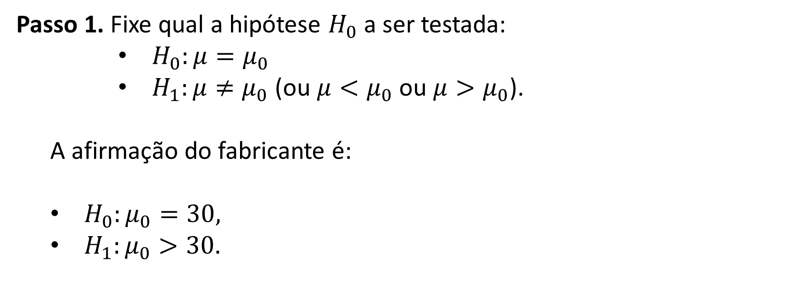
Passo 1. Fixe qual a hipótese $H_{0}$ a ser testada:
      $H_{0}:μ=μ_{0}$
      $H_{1}:μ≠μ_{0}$ (ou $μ<μ_{0}$ ou $μ>μ_{0}$).
  A afirmação do fabricante é:
  $H_{0}:μ_{0}=30,$
  $H_{1}:μ_{0}>30.$
CEA055 - Estatística e Probabilidade - Professor: Marcos Goulart Lima

Slide 7
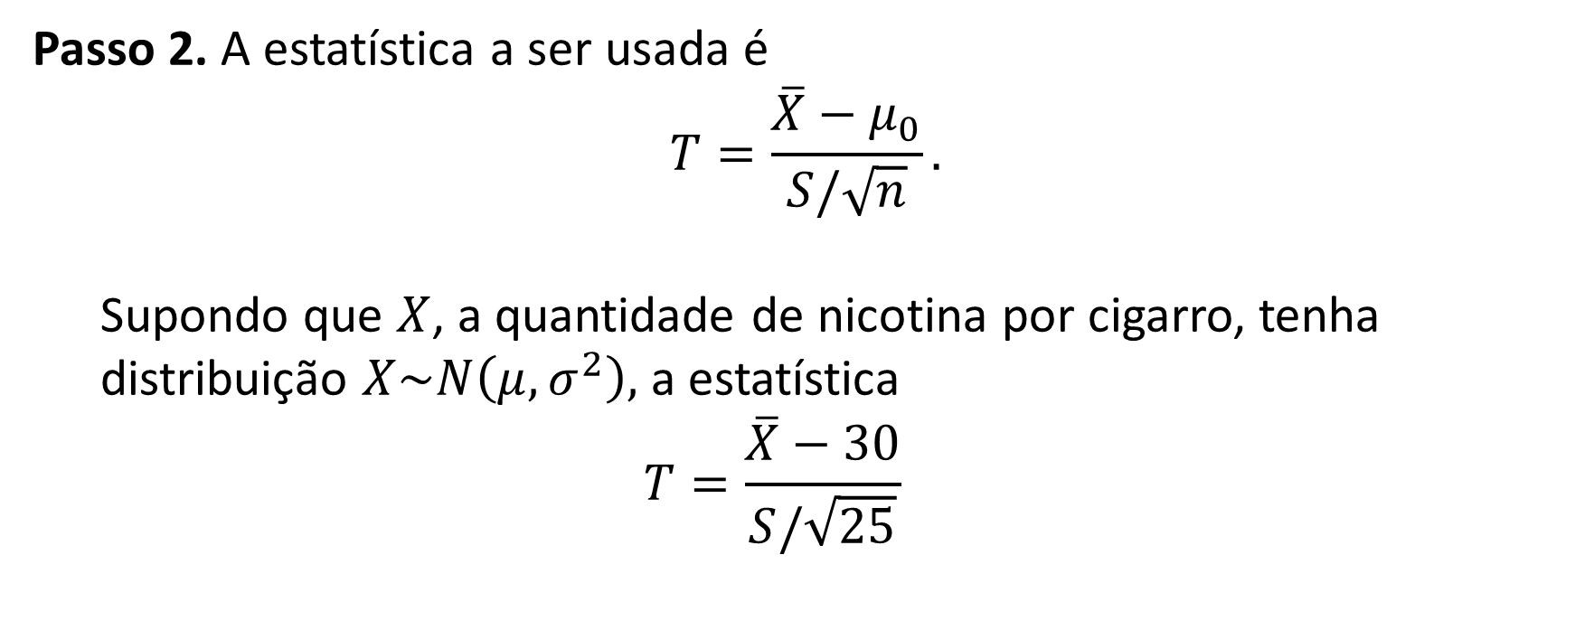
Passo 2. A estatística a ser usada é
$$T=\frac{\overline{X}−μ_{0}}{S/\sqrt{n}}.$$
  Supondo que $X$, a quantidade de nicotina por cigarro, tenha distribuição $X\sim N\left(μ,σ^{2}\right),$ a estatística
  $$T=\frac{\overline{X}−30}{S/\sqrt{25}}$$
CEA055 - Estatística e Probabilidade - Professor: Marcos Goulart Lima

Slide 8
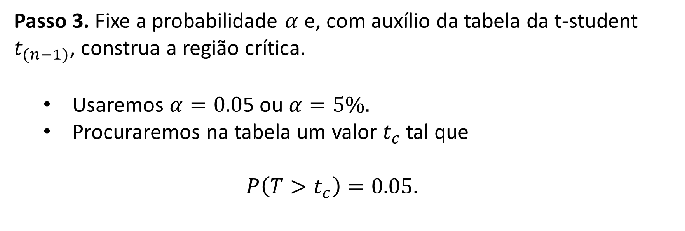
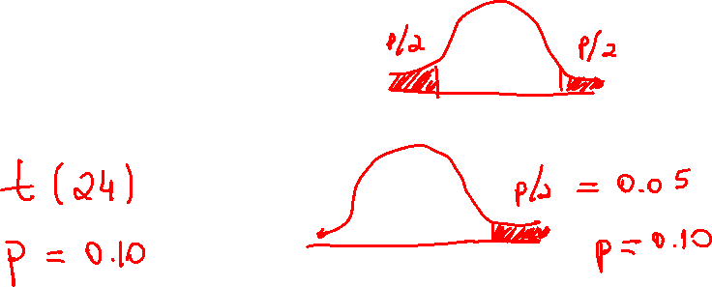
Passo 3. Fixe a probabilidade $α$ e, com auxílio da tabela da t-student $t_{(n−1)}$, construa a região crítica.
  Usaremos $α=0.0$5 ou $α=5\%.$
  Procuraremos na tabela um valor $t_{c}$ tal que
  $$P\left(T>t_{c}\right)=0.05.$$
CEA055 - Estatística e Probabilidade - Professor: Marcos Goulart Lima

Slide 9
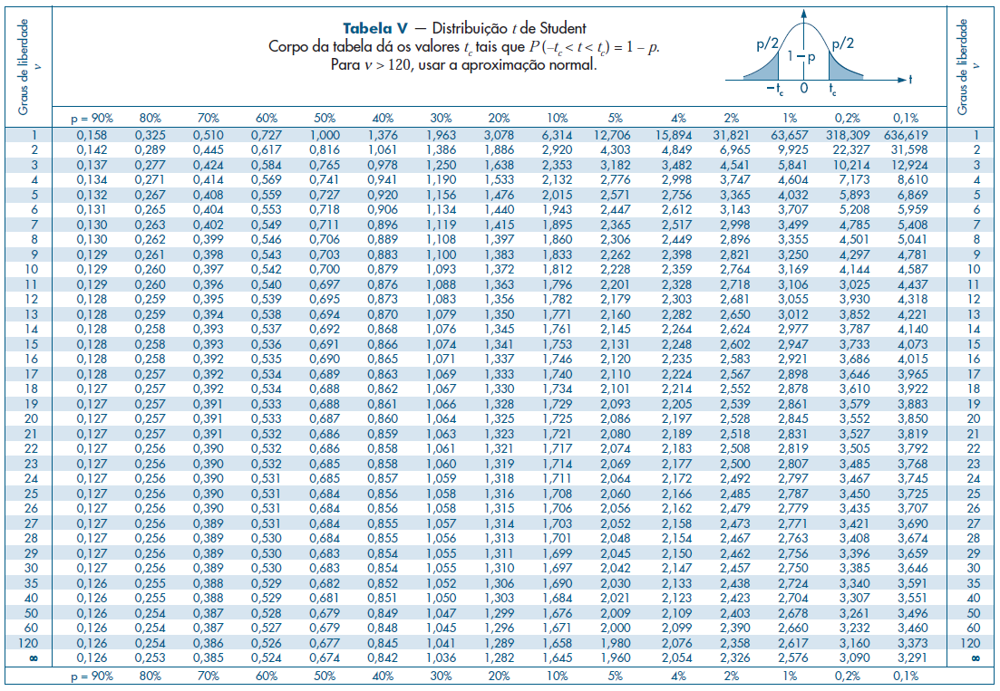
CEA055 - Estatística e Probabilidade - Professor: Marcos Goulart Lima

Slide 10
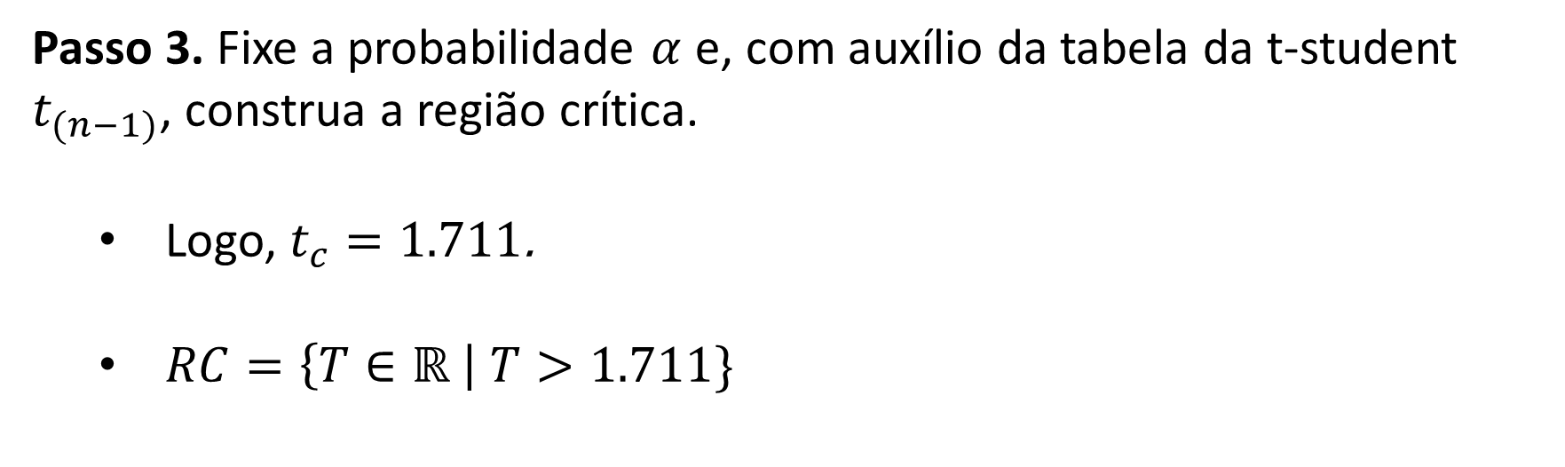
Passo 3. Fixe a probabilidade $α$ e, com auxílio da tabela da t-student $t_{(n−1)}$, construa a região crítica.
  Logo, $t_{c}=1.711$.
  $RC=\left\{T∈ℝ \right| T>1.711\}$
CEA055 - Estatística e Probabilidade - Professor: Marcos Goulart Lima

Slide 11
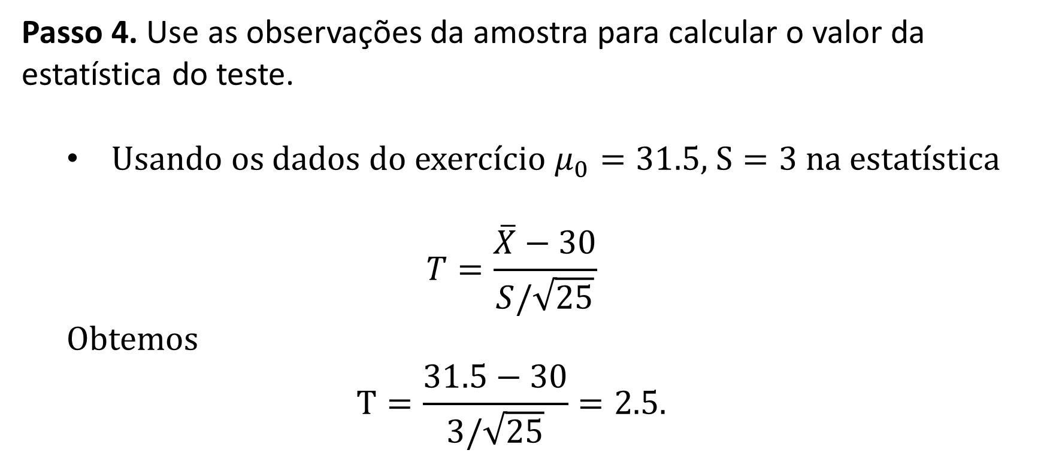
Passo 4. Use as observações da amostra para calcular o valor da estatística do teste.
  Usando os dados do exercício $μ_{0}=31.5$, $S=3$ na estatística
  $$T=\frac{\overline{X}−30}{S/\sqrt{25}}$$
  Obtemos
  $$T=\frac{31.5−30}{3/\sqrt{25}}=2.5.$$
CEA055 - Estatística e Probabilidade - Professor: Marcos Goulart Lima

Slide 12
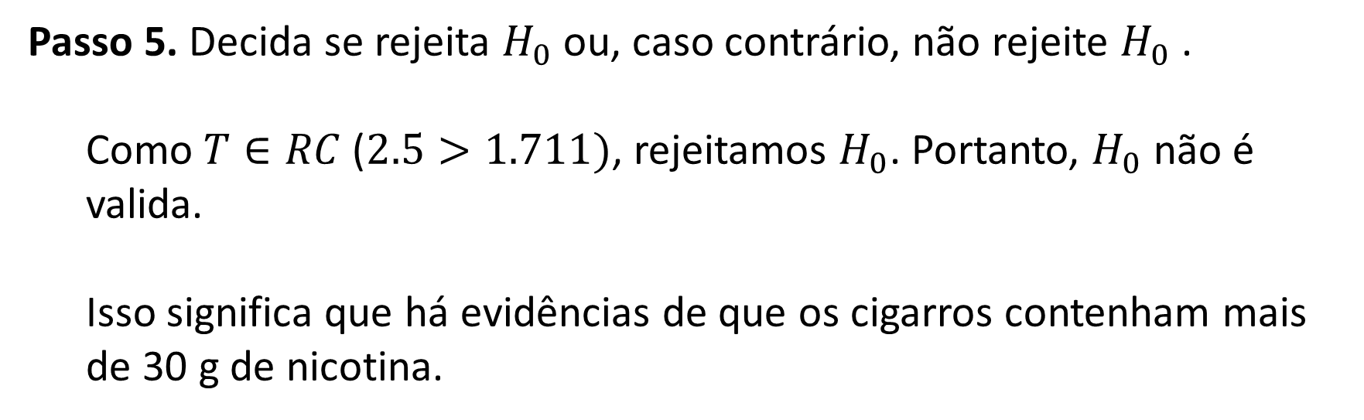
Passo 5. Decida se rejeita $H_{0}$ ou, caso contrário, não rejeite $H_{0}$.
  Como$T∈RC$ ($2.5>1.711)$, rejeitamos $H_{0}$. Portanto, $H_{0}$ não é valida.
  Isso significa que há evidências de que os cigarros contenham mais de 30 g de nicotina.
CEA055 - Estatística e Probabilidade - Professor: Marcos Goulart Lima

Slide 13
Segundo exemplo: bilateral, com t-Student
Um fabricante de parafusos especifica comprimento médio de 50 mm. Uma amostra de n = 10 parafusos apresentou média X̄ = 50,8 mm e desvio padrão S = 1,2 mm. σ é desconhecida. Ao nível de 5%, o processo está fora da especificação?
Passo 1: H₀: μ = 50 vs. H₁: μ ≠ 50 (bilateral — tanto para mais quanto para menos é problema).
Passo 2: T = (X̄ − 50)/(S/√10), com ν = 9 graus de liberdade.
Passo 3: α = 0,05 → na tabela t, t₀,₀₂₅;₉ = 2,262 → RC = {T ∈ ℝ | |T| > 2,262}.
Passo 4: T = (50,8 − 50)/(1,2/√10) = 0,8/0,379 = 2,11.
Passo 5: como |2,11| < 2,262, T ∉ RC — não rejeitamos H₀: não há evidência de que o processo esteja fora da especificação.
CEA055 - Estatística e Probabilidade - Professor: Marcos Goulart Lima

Slide 14
Z-teste ou T-teste? Comparando as Aulas 21 e 22
σ conhecida → estatística Z = (X̄ − μ₀)/(σ/√n), tabela Normal padrão.
σ desconhecida → estatística T = (X̄ − μ₀)/(S/√n), tabela t com ν = n − 1 graus de liberdade.
O roteiro de 5 passos é idêntico nos dois casos — só mudam a estatística e a tabela consultada.
Como tα/2,(n−1) > zα/2 sempre, o teste com t exige uma diferença um pouco maior para rejeitar H₀, refletindo a incerteza extra de estimar σ (Aula 17).
Regra prática: na dúvida sobre σ, use t — é a opção mais conservadora e realista.
CEA055 - Estatística e Probabilidade - Professor: Marcos Goulart Lima

Slide 15
Resumo da aula
Com σ desconhecida, a estatística de teste para a média é T = (X̄ − μ₀)/(S/√n), com distribuição t-Student sob H₀.
O procedimento de 5 passos, a lógica de H₀/H₁ e de erro Tipo I/II são exatamente os mesmos das Aulas 20 e 21.
Assim como no IC (Aula 18), a escolha entre Z e T depende apenas de sabermos ou não o valor de σ.
Com isso, encerramos os testes para uma única média. Próximas aulas: variáveis aleatórias multidimensionais e correlação.
CEA055 - Estatística e Probabilidade - Professor: Marcos Goulart Lima

Slide 16
Atividades referentes à aula
Leitura recomendada:
Bussab & Morettin — Cap. 12: 12.10
Montgomery & Runger — Cap. 9: 9.3
Magalhães & Lima — Cap. 8: 8.3, 8.4
Morettin (Prob. e Inf.) — Cap. 14: 14.2, 14.3
Exercícios recomendados:
Refaça o exemplo dos cigarros (Aula 17/22) com n = 16 e S = 3,5 mg, e verifique se a conclusão muda.
Refaça o exemplo dos parafusos com α = 0,01 e compare com o resultado obtido a 5%.
CEA055 - Estatística e Probabilidade - Professor: Marcos Goulart Lima

